Slide 1
ROS机器人开发技术
---03ros通讯架构
主讲教师: 刘梦倩

Slide 2
背景知识
1.topic
基于发布（publish）/订阅（subscrib）模型的消息（message）通信

Slide 3
1.publisher注册
2.subscriber注册
3.ROS Master进行信息匹配
4.subscriber发送连接请求
5.publisher确认连接请求
6.subscriber尝试与publisher建立连接
7.publisher向subscriber发送数据

Slide 4

2. msg
bool、int8、int16、int32、int64(以及uint)
float、float64
string、time、duration、header
可变长数组array[]、固定长度数组array[C]等等

Slide 5
3. rosmsg
rosmsg list
#列出系统上所有的msg
rosmsg show msg_name
#显示某个msg的内容

Slide 6
4. rostopic
rostopic list | 列出当前所有的topic
rostopic info topic_name | 显示某个topic的属性信息
rostopic echo topic_name | 显示某个topic的内容
rostopic pub topic_name ... | 向某个topic发布内容
rostopic bw topic_name | 查看某个topic的带宽
rostopic hz topic_name | 查看某个topic的频率
rostopic find topic_type | 查找某个类型的topic
rostopic type topic_name | 查看某个topic的类型(msg)

Slide 7
1.msg
任务2：创建msg文件
$ cd ~/catkin_ws/src/beginner
$ mkdir msg
$ echo “int64 num” > msg/Num.msg

Slide 8
进行配置：
package.xml：
<build_depend>message_generation</build_depend>
<exec_depend>message_runtime</exec_depend>

Slide 9
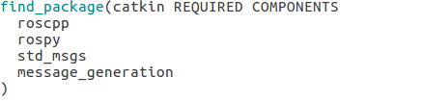

CMakeLists.txt

Slide 10

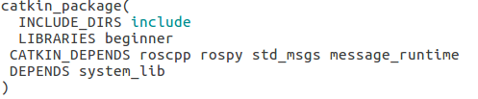
CMakeLists.txt

Slide 11
rosmsg：
rosmsg list
#列出系统上所有的msg
rosmsg show msg_name
#显示某个msg的内容

Slide 12
思考题1：
如果要查看刚刚创建的beginner/Num消息，该如何操作？

Slide 13
思考题2：
如果不知道Num消息所在的package，我们怎么找到这个msg？

Slide 14
2.topic

Slide 15
rostopic list | 列出当前所有的topic
rostopic info topic_name | 显示某个topic的属性信息
rostopic echo topic_name | 显示某个topic的内容
rostopic pub topic_name ... | 向某个topic发布内容
rostopic bw topic_name | 查看某个topic的带宽
rostopic hz topic_name | 查看某个topic的频率
rostopic find topic_type | 查找某个类型的topic
rostopic type topic_name | 查看某个topic的类型(msg)

Slide 16
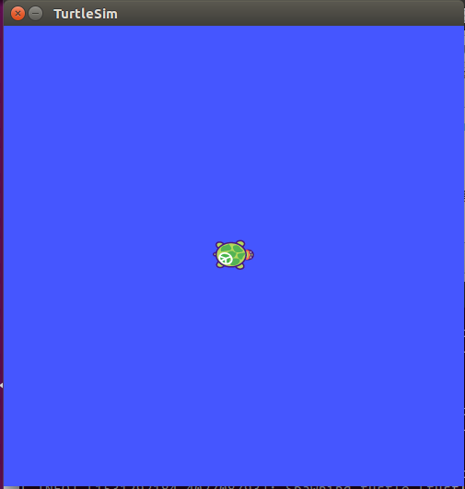
任务3：使用键盘控制小乌龟运动

Slide 17

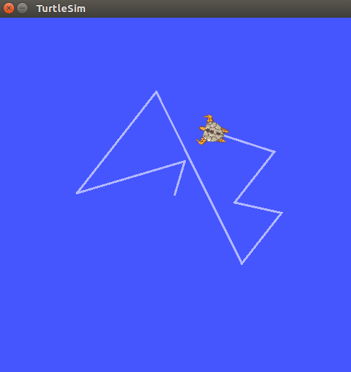
用方向键控制小乌龟行动

Slide 18
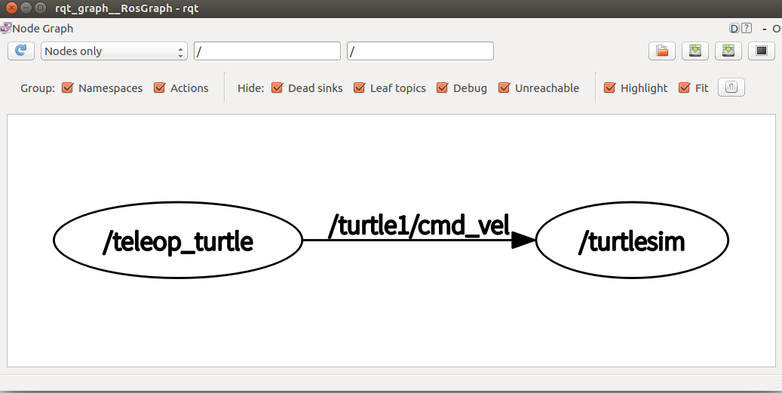
rqt_graph：
$ rosrun rqt_graph rqt_graph
或者
$ rqt_graph

Slide 19
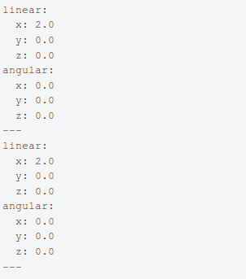
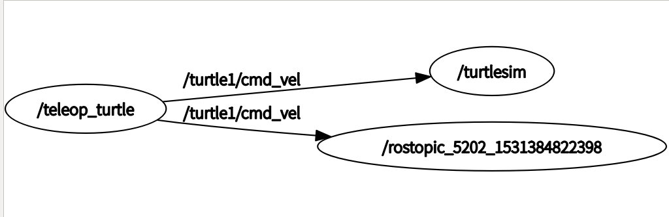
rostopic echo：
$ rostopic echo /turtle1/cmd_vel

Slide 20
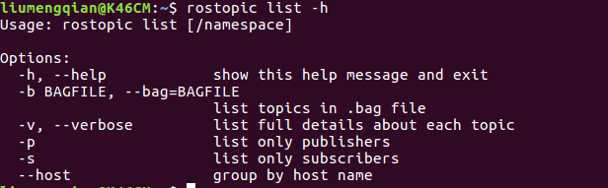
任务4：rostopic 练习
$ rostopic list -h
可以查看list子命令需要的参数

Slide 21
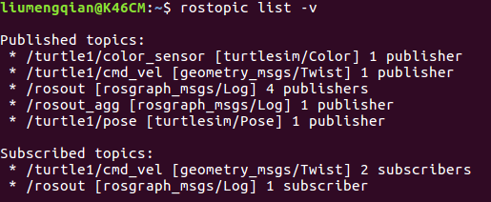
子任务1：rostopic list：
$ rostopic list -v
显示出有关所发布和订阅的话题及其类型的详细信息

Slide 22
rostopic list：
$ rostopic list
-p：只显示发布者
-s：只显示订阅者

Slide 23
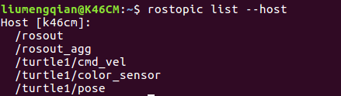
子任务2：列出当前所有订阅和发布的话题，以hostname为标准分组（环境变量）
$ rostopic list --host

Slide 24
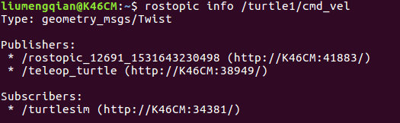
rostopic info：
显示某个topic的属性信息
子任务3：查看/turtle1/cmd_vel这个topic的信息：
$ rostopic info /turtle1/cmd_vel

Slide 25
rostopic type：
子任务4：查看某个topic的类型
$ rostopic type /cmd_vel
子任务5：查看消息的详细情况
$ rosmsg show geometry_msgs/Twist

Slide 26
子任务6：把数据发布到当前某个正在广播的话题上，使乌龟运动一个弧度
rostopic pub：
可以把数据发布到当前某个正在广播的话题上
用法：
rostopic pub [topic] [msg_type] [args]
例如：
$ rostopic pub -1 /turtle1/cmd_vel geometry_msgs/Twist -- '[2.0, 0.0, 0.0]' '[0.0, 0.0, 1.8]'

Slide 27
子任务7：使乌龟持续运动
改变下刚刚的命令，改成：
$ rostopic pub /turtle1/cmd_vel geometry_msgs/Twist -r 1 -- '[2.0, 0.0, 0.0]' '[0.0, 0.0, 1.8]'
看一下效果

Slide 28


Slide 29
子任务8：查看turtlesim_node发布/turtle1/cmd_vel的频率
rostopic hz：
用来查看数据发布的频率。
用法： rostopic hz [topic]
比如我们想要查看turtlesim_node发布/turtle1/cmd_vel的频率

Slide 30
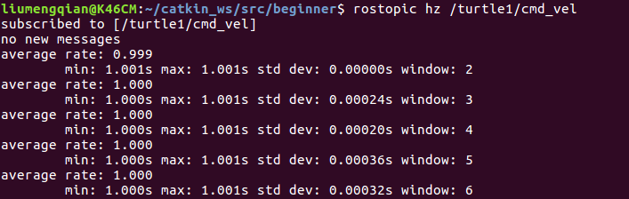

Slide 31
谢谢大家

